Slide 1
VVE
Voor- en vroegschoolse educatie

Slide 2
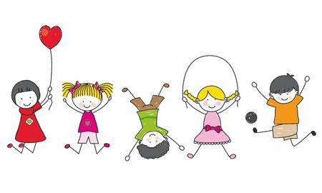
Wat gaan we doen vandaag?
Korte inleiding op Voor- en vroegschoolse educatie (VVE)
Stukje theorie behandelen over spelontwikkeling
Opdracht spelen

Slide 3
Wat is VVE?
Wie heeft een idee?
Voor- en vroegschoolse educatie (VVE) is een programma dat erop gericht is om onderwijs- of ontwikkelingsachterstand bij jonge kinderen van circa 2 tot 6 jaar te verminderen. VVE valt in twee delen uiteen:
Voorschoolse educatie: Dit gebeurt op de peuterspeelzaal en/of het kinderdagverblijf en richt zich op peuters van 2 à 2,5 en 3 jaar. Dit valt onder de verantwoordelijkheid van gemeenten.
Vroegschoolse educatie: Dit gebeurt op de basisschool en is gericht op kleuters.

Slide 4
VVE
Een VVE-programma richt zich op meerdere ontwikkelingsgebieden
Taalontwikkeling: Hierbij gaat het om woordenschat en het stimuleren van de beginnende geletterdheid.
Beginnende rekenvaardigheid: Hierbij gaat het om het leren tellen, het meten en de oriëntatie in ruimte en tijd.
Motorische ontwikkeling: Hierbij gaat het om het ontwikkelen van de grove en de fijne motoriek.
Sociaal-emotionele ontwikkeling: Hierbij gaat het om het stimuleren van zelfstandigheid, zelfvertrouwen en het samen spelen en werken.

Slide 5
Spelontwikkeling
Spelontwikkeling is van groot belang binnen de voor- en vroegschoolse educatie!
Waarom denken jullie?
Spel is:
Van groot belang voor de ontwikkeling van het kind
Een voorwaarde om tot ontwikkeling te komen
Al spelend ontwikkelt het kind zich

Slide 6
Spel en ontwikkeling
Spel bevordert lichamelijke ontwikkeling
Spel bevordert cognitieve ontwikkeling
Spel bevordert sociale ontwikkeling
Spel stimuleert de persoonlijkheidsontwikkeling
Spel komt emotionele ontwikkeling ten goede

Slide 7
Soorten spellen
Spelontwikkeling
functie- en bewegingsspel
imitatie- en rollenspel
constructiespel
Prestatie- of successpel

Slide 8
Spelbevorderende en spelbelemmerende factoren
Van belang is dat je jezelf afvraagt als begeleider hoe je kunt stimuleren dat een kind veel speelt

Slide 9
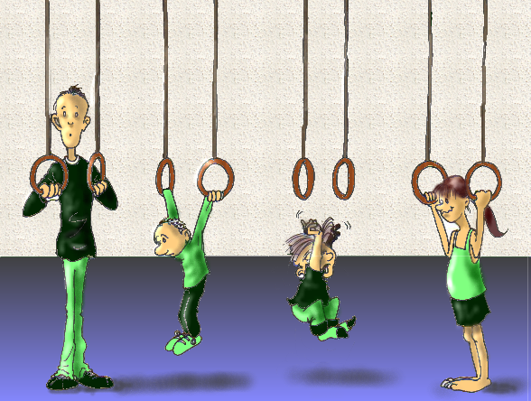

Slide 10
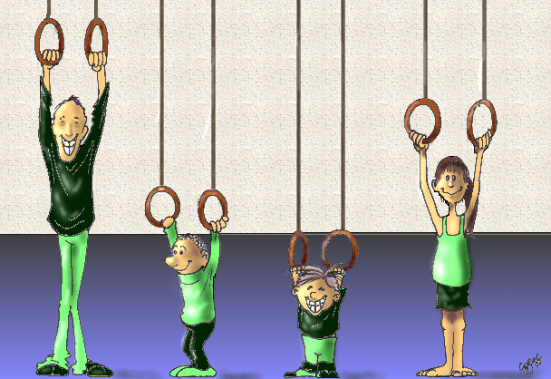

Slide 11
Bevorderende factoren:
het kind voelt zich veilig en geaccepteerd, kind heeft een eigen plekje, kind krijgt tijd en rust, het kind krijgt regelmatig de kans om te bepalen wat en hoe er wordt gespeeld.
Daarnaast speelgoed moet veilig zijn, aansluiten bij de leeftijd, mogelijkheden, interesses en leefwereld van het kind.

Slide 12
Belemmerende factoren:
kinderen met een beperking
kinderen die vaak ziek zijn
kinderen die geen rommel mogen maken of snel straf krijgen. (soms zelfs mishandeld worden).

Slide 13
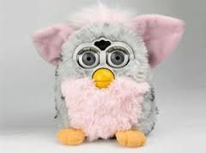
Opdracht ‘Herinner je je hoe jij speelde?’
Kies je lievelingsspel en vertel het aan je buurvrouw:
Speelde je typisch meisjes of jongensspel, welke kenmerken vertoont dat spel?
Binnen of buiten?
Alleen of samen?
Met welk speelgoed werd het spelen begeleid/gestimuleerd?
Welke prikkels werken stimulerend bij jou tijdens het spelen?
Welke vaardigheid/kwaliteit heeft dat spel bij jou ontwikkeld: benoem motorisch, cognitief, sociaal, emotioneel, persoonlijk.
Zou je die begeleiding en stimulans bij jouw eigen kind of in je werk ook zo aanbieden?
Maak hier een verslag van en lever deze bij mij (Dana) en Reina in per mail aan het eind van de les.

Slide 14
Volgende week
Rauwers, Douwers, Schouwers en Brouwers

